Slide 1

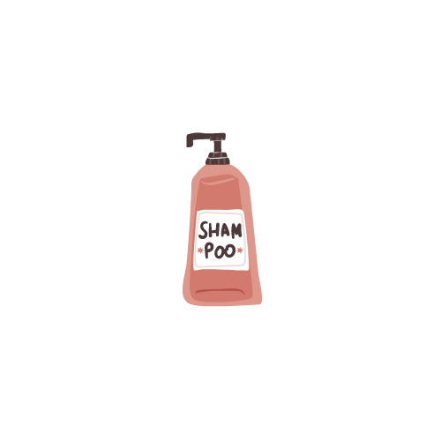
SẢN XUẤT DẦU GỘI
BÀI GIẢNG HUẤN LUYỆN AN TOÀN LAO ĐỘNG
BẢN QUYỀN THUỘC AN TOÀN NAM VIỆT

Slide 2
Một số vụ tai nạn trong nhà máy sản xuất dầu gội
Trong ngành sản xuất dầu gội, việc duy trì an toàn lao động là một ưu tiên hàng đầu. Tuy nhiên, có một số vụ tai nạn lao động đã xảy ra trong các nhà máy sản xuất dầu gội, đặt ra những thách thức nghiêm trọng cho ngành công nghiệp này:
  Quy trình hóa chất
  Hành vi không an toàn của nhân viên
  Thiếu sự chú ý của quản lý đối với an toàn lao động

Slide 3
Tóm tắt bài học
1. An toàn vệ sinh lao động đối với nhân viên pha trộn nguyên liệu để chuẩn bị sản xuất dầu gội
2. An toàn vệ sinh lao động đối với nhân viên vận hành lò đun hỗn hợp nguyên liệu để sản xuất dầu gội
3. An toàn vệ sinh lao động đối với nhân viên vận hành máy pha trộn phụ gia mùi hương và màu sắc cho dầu gội
4. An toàn vệ sinh lao động đối với nhân viên vận hành máy lọc dầu gội để đảm bảo chất lượng

Slide 4
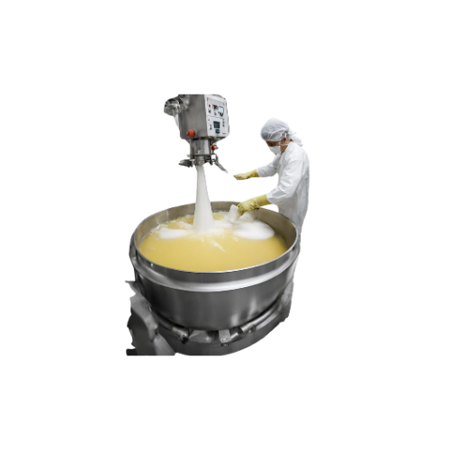
Pha trộn nguyên liệu để chuẩn bị sản xuất dầu gội
1. Đặc điểm công việc pha trộn nguyên liệu để chuẩn bị sản xuất dầu gội
Quá trình pha trộn nguyên liệu để chuẩn bị sản xuất dầu gội (shampoo) đòi hỏi sự chuyên nghiệp và chính xác từ phía người thực hiện.
Công việc này bao gồm nhiều bước quan trọng để đảm bảo chất lượng và hiệu suất của sản phẩm cuối cùng.

Slide 5
Pha trộn nguyên liệu để chuẩn bị sản xuất dầu gội
2. Các dạng tai nạn trong quá trình pha trộn nguyên liệu để chuẩn bị sản xuất dầu gội
Trong quá trình pha trộn nguyên liệu để chuẩn bị sản xuất dầu gội, có thể xảy ra các tai nạn mà cần phải được đề phòng và giải quyết kịp thời. Một trong những rủi ro phổ biến là vấn đề liên quan đến an toàn lao động.
Tai nạn thường xuyên xảy ra khi cân và đo lường nguyên liệu. Việc sử dụng thiết bị đo không chính xác hoặc việc không tuân thủ đúng quy trình có thể dẫn đến sự cố nghiêm trọng, ảnh hưởng đến chất lượng sản phẩm và an toàn của nhân viên.

Slide 6
Pha trộn nguyên liệu để chuẩn bị sản xuất dầu gội
3. Nguyên nhân gây ra tai nạn khi pha trộn nguyên liệu để chuẩn bị sản xuất dầu gội
Có nhiều nguyên nhân có thể gây ra tai nạn trong quá trình pha trộn nguyên liệu để chuẩn bị sản xuất dầu gội. Một trong những nguyên nhân chính là thiếu chú ý và sự thiếu cẩn trọng từ phía nhân viên. Việc không tuân thủ đúng quy trình, đặc biệt là trong việc cân và đo lường nguyên liệu, có thể dẫn đến sai sót và tai nạn.
Ngoài ra, sự thiếu thông tin và đào tạo về an toàn lao động có thể tạo điều kiện cho việc xảy ra tai nạn. Nhân viên cần được đào tạo đầy đủ về các nguy cơ tiềm ẩn trong quá trình pha trộn và biện pháp phòng tránh.

Slide 7
Pha trộn nguyên liệu để chuẩn bị sản xuất dầu gội
4. Biện pháp phòng tránh tai nạn khi pha trộn nguyên liệu để chuẩn bị sản xuất dầu gội
Để ngăn chặn tai nạn trong quá trình pha trộn nguyên liệu để sản xuất dầu gội, các biện pháp phòng tránh chủ yếu tập trung vào an toàn lao động và quản lý quy trình.
Trước hết, việc đào tạo nhân viên về an toàn lao động là quan trọng. Đảm bảo rằng họ hiểu rõ về nguy cơ có thể xảy ra và biết cách ứng phó trong trường hợp khẩn cấp.
Thực hiện quy trình cân và đo lường nguyên liệu theo đúng quy trình là một biện pháp quan trọng. Sử dụng thiết bị đo chính xác và tuân thủ các hướng dẫn giúp giảm nguy cơ sai sót.

Slide 8
Pha trộn nguyên liệu để chuẩn bị sản xuất dầu gội
5. Quy định an toàn lao động khi pha trộn nguyên liệu để chuẩn bị sản xuất dầu gội
Để đảm bảo an toàn lao động trong quá trình pha trộn nguyên liệu sản xuất dầu gội, quy định nghiêm túc về an toàn là điều cực kỳ quan trọng. Tất cả nhân viên tham gia phải được đào tạo về các nguy cơ và biện pháp phòng tránh.
Quy trình làm việc cần tuân thủ các quy định về việc sử dụng và bảo quản thiết bị an toàn, bao gồm cả khẩu trang, kính bảo hộ và găng tay. Ngoài ra, việc cung cấp thông tin đầy đủ về các hóa chất và nguyên liệu cũng là một phần quan trọng của quy định an toàn lao động.

Slide 9
Pha trộn nguyên liệu để chuẩn bị sản xuất dầu gội
6. Xử lý tình huống tai nạn khẩn cấp khi pha trộn nguyên liệu để chuẩn bị sản xuất dầu gội
Trong trường hợp xảy ra tai nạn khẩn cấp trong quá trình pha trộn nguyên liệu để sản xuất dầu gội, nhân viên cần được đào tạo để xử lý tình huống một cách nhanh chóng và hiệu quả.
Đầu tiên, quan trọng nhất là bảo vệ tính mạng và an toàn của mọi người tham gia. Ngay lập tức thông báo về sự cố và kích hoạt hệ thống báo động để mọi người có thể di chuyển ra khỏi khu vực nguy hiểm.

Slide 10
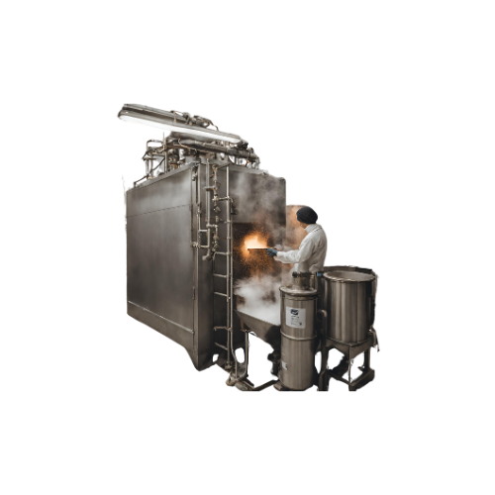
Vận hành lò đun hỗn hợp nguyên liệu để sản xuất dầu gội
1. Đặc điểm công việc vận hành lò đun hỗn hợp nguyên liệu để sản xuất dầu gội:
Trong quá trình sản xuất dầu gội (shampoo), quy trình vận hành lò đun hỗn hợp nguyên liệu đóng một vai trò quan trọng. Công việc này bao gồm nhiều đặc điểm cụ thể để đảm bảo chất lượng và hiệu suất sản xuất.
Đầu tiên, kỹ thuật viên vận hành lò cần theo dõi và kiểm soát nhiệt độ chính xác để đảm bảo phản ứng hóa học diễn ra đồng đều và hiệu quả. Điều này đặt ra yêu cầu cao về đồng bộ hóa hệ thống điều khiển nhiệt độ và đảm bảo an toàn trong quá trình vận hành.

Slide 11
Vận hành lò đun hỗn hợp nguyên liệu để sản xuất dầu gội
2. Các dạng tai nạn trong quá trình vận hành lò đun hỗn hợp nguyên liệu để sản xuất dầu gội:
Trong quá trình vận hành lò đun hỗn hợp nguyên liệu để sản xuất dầu gội, có nhiều rủi ro và dạng tai nạn có thể xảy ra. Một số vấn đề phổ biến bao gồm sự cố nhiệt độ, rò rỉ nguyên liệu, và nguy cơ cháy nổ.
Sự cố về nhiệt độ có thể dẫn đến không đồng đều trong quá trình hóa học, gây ảnh hưởng đến chất lượng sản phẩm. Việc không kiểm soát được nhiệt độ cũng tăng nguy cơ cháy nổ trong lò, đặt ra thách thức lớn về an toàn lao động và bảo quản thiết bị.

Slide 12
Vận hành lò đun hỗn hợp nguyên liệu để sản xuất dầu gội
3. Nguyên nhân gây ra tai nạn khi vận hành lò đun hỗn hợp nguyên liệu để sản xuất dầu gội
Có nhiều nguyên nhân có thể gây ra tai nạn trong quá trình vận hành lò đun hỗn hợp nguyên liệu để sản xuất dầu gội. Một trong những nguyên nhân quan trọng nhất là việc không kiểm soát được các tham số quy trình, như nhiệt độ và áp suất.
Sự thay đổi đột ngột hoặc không mong muốn trong các yếu tố này có thể dẫn đến reaksiyon hóa học không kiểm soát, gây ra sự cố nhiệt độ và thậm chí nguy cơ cháy nổ.

Slide 13
Vận hành lò đun hỗn hợp nguyên liệu để sản xuất dầu gội
4. Biện pháp phòng tránh tai nạn khi vận hành lò đun hỗn hợp nguyên liệu để sản xuất dầu gội:
Để đảm bảo an toàn trong quá trình vận hành lò đun hỗn hợp nguyên liệu sản xuất dầu gội, nhiều biện pháp phòng tránh cần được áp dụng.
Đầu tiên, việc thiết lập và duy trì các hệ thống giám sát nhiệt độ và áp suất là quan trọng để ngăn chặn sự cố nhiệt độ và giảm nguy cơ cháy nổ.

Slide 14
Vận hành lò đun hỗn hợp nguyên liệu để sản xuất dầu gội
5. Quy định an toàn lao động khi vận hành lò đun hỗn hợp nguyên liệu để sản xuất dầu gội:
Quy định an toàn lao động khi vận hành lò đun hỗn hợp nguyên liệu sản xuất dầu gội đóng vai trò quan trọng trong bảo vệ nhân viên và tối ưu hóa hiệu suất sản xuất.
Đầu tiên, việc đảm bảo nhân viên được đào tạo đầy đủ về quy trình và các biện pháp an toàn là điều cơ bản. Họ cần hiểu rõ về việc sử dụng thiết bị bảo hộ cá nhân và phương tiện an toàn.

Slide 15
Vận hành lò đun hỗn hợp nguyên liệu để sản xuất dầu gội
6. Xử lý tình huống tai nạn khẩn cấp khi vận hành lò đun hỗn hợp nguyên liệu để sản xuất dầu gội:
Xử lý tình huống tai nạn khẩn cấp trong quá trình vận hành lò đun hỗn hợp nguyên liệu sản xuất dầu gội đòi hỏi sự nhận thức nhanh chóng và hành động quyết liệt từ phía nhân viên.
Trong trường hợp xảy ra tai nạn nhiệt độ cao hoặc rò rỉ nguyên liệu, quy trình đáp ứng nhanh chóng là cực kỳ quan trọng.

Slide 16
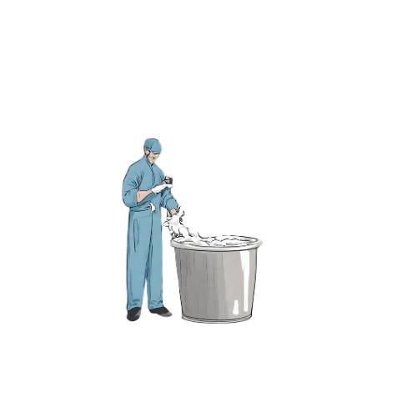
Vận hành máy pha trộn phụ gia mùi hương và màu sắc cho dầu gội
1. Đặc điểm công việc vận hành máy pha trộn phụ gia mùi hương và màu sắc cho dầu gội
Trong quá trình vận hành máy pha trộn phụ gia mùi hương và màu sắc cho dầu gội, các nhân viên cần chú ý đến một số đặc điểm quan trọng để đảm bảo quá trình sản xuất diễn ra hiệu quả.
Đầu tiên, kiểm soát chất lượng nguyên liệu là yếu tố quan trọng để đảm bảo rằng mùi hương và màu sắc sẽ được giữ nguyên trong sản phẩm cuối cùng. Việc sử dụng phụ gia chất lượng cao và theo đúng tỉ lệ đã quy định là quan trọng để đảm bảo tính đồng nhất của sản phẩm.

Slide 17
Vận hành máy pha trộn phụ gia mùi hương và màu sắc cho dầu gội
2. Các dạng tai nạn trong quá trình vận hành máy pha trộn phụ gia mùi hương và màu sắc cho dầu gội
Trong quá trình vận hành máy pha trộn phụ gia mùi hương và màu sắc cho dầu gội, có một số rủi ro tai nạn mà nhân viên cần chú ý để đảm bảo an toàn lao động và bảo vệ thiết bị.
Một trong những dạng tai nạn phổ biến là liên quan đến quá trình nạp nguyên liệu. Việc không kiểm soát đúng lượng và cách thức nạp nguyên liệu có thể dẫn đến sự cố tràn, gây mất an toàn và gây hậu quả cho quá trình sản xuất.

Slide 18
Vận hành máy pha trộn phụ gia mùi hương và màu sắc cho dầu gội
3. Nguyên nhân gây ra tai nạn khi vận hành máy pha trộn phụ gia mùi hương và màu sắc cho dầu gội
Tai nạn khi vận hành máy pha trộn phụ gia mùi hương và màu sắc cho dầu gội có thể xuất phát từ nhiều nguyên nhân khác nhau.
Một trong những nguyên nhân chính là thiếu đào tạo và hiểu biết về quy trình làm việc. Nhân viên không am hiểu về cách vận hành máy và không nắm bắt đúng các biện pháp an toàn có thể dẫn đến sự cố.

Slide 19
Vận hành máy pha trộn phụ gia mùi hương và màu sắc cho dầu gội
4. Biện pháp phòng tránh tai nạn khi vận hành máy pha trộn phụ gia mùi hương và màu sắc cho dầu gội
Để giảm thiểu nguy cơ tai nạn khi vận hành máy pha trộn phụ gia mùi hương và màu sắc cho dầu gội, huấn luyện an toàn lao động đóng vai trò quan trọng.
Đầu tiên, việc đào tạo nhân viên về quy trình làm việc an toàn, sử dụng trang thiết bị bảo hộ và hiểu biết sâu rộng về máy móc là thiết yếu. Huấn luyện nên được thực hiện đều đặn và cập nhật để đảm bảo nhân viên luôn nắm bắt được các biện pháp mới và quy định an toàn.

Slide 20
Vận hành máy pha trộn phụ gia mùi hương và màu sắc cho dầu gội
5. Quy định an toàn lao động khi vận hành máy pha trộn phụ gia mùi hương và màu sắc cho dầu gội
Quy định an toàn lao động khi vận hành máy pha trộn phụ gia mùi hương và màu sắc cho dầu gội đóng vai trò quan trọng trong bảo vệ nhân viên và thiết bị.
Các nhân viên cần tuân thủ việc đeo đủ trang bị bảo hộ, bao gồm mũ bảo hiểm và kính bảo hộ, để giảm nguy cơ chấn thương trong quá trình làm việc.

Slide 21
Vận hành máy pha trộn phụ gia mùi hương và màu sắc cho dầu gội
6. Xử lý tình huống tai nạn khẩn cấp khi vận hành máy pha trộn phụ gia mùi hương và màu sắc cho dầu gội
Trong trường hợp xảy ra tai nạn khẩn cấp khi vận hành máy pha trộn phụ gia mùi hương và màu sắc cho dầu gội, quy trình xử lý tình huống là quan trọng để đảm bảo an toàn và ngăn chặn hậu quả nghiêm trọng.
Đầu tiên, nhân viên cần ngay lập tức kích hoạt hệ thống báo động và thông báo cho toàn bộ nhóm làm việc.

Slide 22
Vận hành máy lọc dầu gội
1. Đặc điểm công việc vận hành máy lọc dầu gội (shampoo) để đảm bảo chất lượng:
Trong quá trình vận hành máy lọc dầu gội (shampoo), các nhân viên cần tuân thủ một số đặc điểm quan trọng để đảm bảo chất lượng sản phẩm. Đầu tiên, quy trình kiểm soát chất lượng cần được thực hiện một cách đều đặn và chặt chẽ.
Điều này bao gồm việc theo dõi các thông số kỹ thuật như áp suất, nhiệt độ, và lưu lượng chất liệu để đảm bảo rằng máy đang hoạt động trong phạm vi an toàn và hiệu suất tốt nhất.

Slide 23
Vận hành máy lọc dầu gội
2. Các dạng tai nạn trong quá trình vận hành máy lọc dầu gội để đảm bảo chất lượng:
Trong quá trình vận hành máy lọc dầu gội (shampoo), có một số loại tai nạn mà nhân viên cần phải cảnh báo và tránh để bảo đảm chất lượng sản phẩm.
Một trong những rủi ro phổ biến là tai nạn về an toàn lao động, có thể xuất phát từ việc không đeo đủ trang bị bảo hộ cá nhân hoặc việc thiếu hiểu biết về quy trình an toàn.

Slide 24
Vận hành máy lọc dầu gội
3. Nguyên nhân gây ra tai nạn khi vận hành máy lọc dầu gội để đảm bảo chất lượng:
Có nhiều nguyên nhân gây ra tai nạn trong quá trình vận hành máy lọc dầu gội, đặt ra thách thức lớn trong việc đảm bảo chất lượng sản phẩm.
Một trong những nguyên nhân chính là thiếu đào tạo kỹ thuật cho nhân viên. Việc không hiểu rõ về quy trình vận hành và khả năng xử lý sự cố có thể dẫn đến các tình huống nguy hiểm.

Slide 25
Vận hành máy lọc dầu gội
4. Biện pháp phòng tránh tai nạn khi vận hành máy lọc dầu gội để đảm bảo chất lượng:
Để đảm bảo an toàn và chất lượng trong quá trình vận hành máy lọc dầu gội, việc thực hiện các biện pháp phòng tránh là hết sức quan trọng.
Đầu tiên, cần thực hiện quan trắc môi trường lao động đều đặn để đánh giá và giữ cho các yếu tố như áp suất, nhiệt độ, và lưu lượng chất liệu nằm trong ngưỡng an toàn. Điều này giúp ngăn chặn sự cố và đảm bảo hiệu suất máy lọc.

Slide 26
Vận hành máy lọc dầu gội
5. Quy định an toàn lao động khi vận hành máy lọc dầu gội để đảm bảo chất lượng:
Quy định an toàn lao động trong quá trình vận hành máy lọc dầu gội đóng vai trò quan trọng trong việc đảm bảo chất lượng sản phẩm.
Nhân viên cần tuân thủ các biện pháp an toàn như đeo đủ trang bị bảo hộ cá nhân, bao gồm mũ bảo hiểm, kính bảo hộ, và quần áo làm việc chống hóa chất.

Slide 27
Vận hành máy lọc dầu gội
6. Xử lý tình huống tai nạn khẩn cấp khi vận hành máy lọc dầu gội để đảm bảo chất lượng:
Xử lý tình huống tai nạn khẩn cấp khi vận hành máy lọc dầu gội đòi hỏi sự nhạy bén và nhanh nhẹn từ phía nhân viên. Trong trường hợp máy gặp sự cố kỹ thuật, người làm việc cần ngay lập tức dừng máy và kích thủy lực an toàn để đảm bảo an toàn cho mọi người xung quanh.
Nếu có vấn đề về an toàn cá nhân, nhân viên cần sử dụng trang bị bảo hộ và rời khỏi khu vực nguy hiểm ngay lập tức. Đồng thời, họ cũng cần báo cáo sự cố cho người quản lý và đội ngũ an toàn lao động.

Slide 28
Cảm ơn các bạn đã theo dõi
Mọi thắc mắc về bài giảng xin liên hệ với chúng tôi theo thông tin bên dưới:
CÔNG TY TNHH HUẤN LUYỆN AN TOÀN VÀ QUAN TRẮC MÔI TRƯỜNG NAM VIỆT (AN TOÀN NAM VIỆT)
Địa chỉ: Lầu 2, số 655 Đường Điện Biên Phủ, Phường 25, Quận Bình Thạnh, Thành phố Hồ Chí Minh, Việt Nam
Hotline 0908.111.791
Website https://antoannamviet.com/
Email: Lienhe@antoannamviet.com

